Slide 1
Государственный контроль за обращением медицинских изделий. Пути предотвращения причинения вреда жизни и здоровью граждан при применении медицинских изделий
Третьяков Георгий Владиславович
Руководитель ТО Росздравнадзора
по Омской области
Notes:
Министр здравоохранения Российской Федерации В.И. Скворцова в одном из своих выступлений обратила внимание:
«Особое значение в настоящее время имеют вопросы обеспечения медицинской деятельности и населения качественными медицинскими изделиями, лекарственными средствами, во многом определяющими успешность профилактики заболевания, лечения, реабилитации пациентов»
Охрана здоровья людей является неотъемлемой функцией государств во всем мире. Этой же задаче служит государственное регулирование качества, эффективности и безопасности медицинских изделий при допуске и обращении на рынке. Существенная особенность МИ – это неотделимость свойства эффективности от безопасности: неэффективное МИ является потенциально опасным. Таким образом, основной целью государственного контроля является обеспечение конечного потребителя качественными продукцией и услугами.

Slide 2
Полномочия Росздравнадзора в сфере обращения медицинских изделий
Росздравнадзор
Контрольная функция
государственный
контроль за обращением медицинских изделий
мониторинг безопасности медицинских изделий
Разрешительная функция
Государственная регистрация медицинских изделий

Slide 3
Элементы государственного контроля
Центральный аппарат Росздравнадзора
Территориальные органы Росздравнадзора
Подведомственные Росздравнадзору ФГБУ
Всероссийский научно-исследовательский и испытательный институт медицинской техники Росздравнадзора
Центр мониторинга и клинико-экономической экспертизы Росздравнадзора
Информационные системы

Slide 4
Основные нормативные акты при проведении государственного контроля
Федеральные законы Российской Федерации:
№ 323-ФЗ от 21.11.2011 «Об основах охраны здоровья граждан в Российской Федерации» (статьи 38, 85, 95, 96)
№ 184-ФЗ от 27.12.2002 «О техническом регулировании»
№ 102 –ФЗ от 26.06.2008 «Об обеспечении единства измерений» (ст. 5)
№ 294-ФЗ от 26.12.2008 «О защите прав юридических лиц и индивидуальных предпринимателей при осуществлении государственного контроля (надзора) и муниципального контроля»
№ 195-ФЗ от 30.12.2001 «Кодекс Российской Федерации об административных правонарушениях» (ст. 6.28, 6.33)
№ 63-ФЗ от 13.06.1996 «Уголовный кодекс Российской Федерации» (статьи 235.1, 238.1, 327.2)
Постановления Правительства Российской Федерации
№ 323 от 30.06.2004 «Об утверждении положения о Федеральной службе по надзору в сфере здравоохранения»
№ 970 от 25.09.2012 «Об утверждении положения о государственном контроле в сфере обращения медицинских изделий»
№ 1152 от 12.11.2012 «Об утверждении положения о государственном контроле качества и безопасности медицинской деятельности»
№ 291 от 16.04.2012 «О лицензировании медицинской деятельности»
Notes:
Основные нормативные акты при проведении государственного контроля представлены на слайде.

Slide 5
Основные нормативные акты при проведении государственного контроля
Приказы Министерства здравоохранения Российской Федерации:
№ 196н от 05.04.2013 «Административный регламент Федеральной службы по надзору в сфере здравоохранения по исполнению государственной функции по контролю за обращением медицинских изделий»
№7н от 15.06.2012 «Об утверждении порядка ввоза на территорию РФ медицинских изделий в целях государственной регистрации»
№ 12н от 12.06.2012 «Об утверждении Порядка сообщения субъектами обращения медицинских изделий обо всех случаях выявления побочных действий, не указанных в инструкции по применению или руководстве по эксплуатации медицинского изделия, о нежелательных реакциях при его применении, об особенностях взаимодействия медицинских изделий между собой, о фактах и об обстоятельствах, создающих угрозу жизни и здоровью граждан и медицинских работников при применении и эксплуатации медицинских изделий»
№ 175н от 14.09.2012 «Об утверждении Порядка осуществления мониторинга безопасности медицинских изделий»
№ 89н от 15.08.2012 «Об утверждении порядка проведения испытаний в целях утверждения типа средств измерений, а также перечня медицинских изделий, относящихся к средствам измерений в сфере государственного регулирования обеспечения единства измерений, в отношении которых проводятся испытания в целях утверждения типа средств измерений»
№ 81н от 21.02.2014 «Об утверждении Перечня измерений, относящихся к сфере государственного регулирования обеспечения единства измерений, выполняемых при осуществлении деятельности в области здравоохранения, и обязательных метрологических требований к ним, в том числе показателей точности измерений»

Slide 6
Универсальность государственного контроля
в сфере обращения медицинских изделий
Росздравнадзор осуществляет государственный контроль на всех этапах обращения медицинских изделий
за техническими и клиническими испытаниями
за токсикологическими исследованиями
эффективностью, безопасностью
производством, изготовлением, реализацией
хранением, транспортировкой, ввозом на территорию России, вывозом с территории России
за их монтажом, наладкой, применением, эксплуатацией
ремонтом, применением, утилизацией или уничтожением

Slide 7
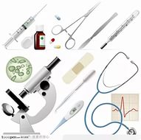
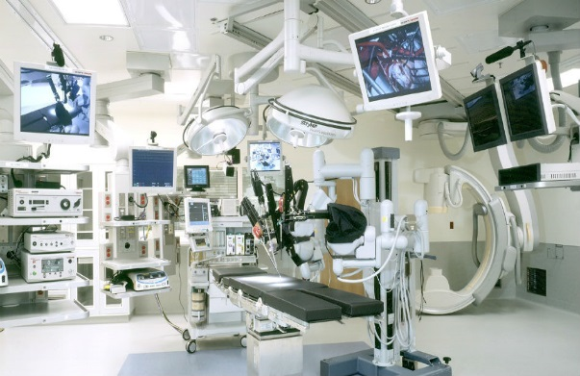
Территориальный орган Росздравнадзора осуществляют государственный контроль за обращением медицинских изделий путем:
выявление в обращении незарегистрированных
медицинских изделий
с истекшим сроком годности, медицинских изделий несоответствующих установленным требованиям
проведения плановых и внеплановых проверок субъектов обращения медицинских изделий
Notes:
Территориальные органы Росздравнадзора осуществляют функцию по государственному контролю за обращением медицинских изделий путем:
проведения плановых и внеплановых проверок субъектов обращения медицинских изделий
выявление в обращении незарегистрированных
медицинских изделий,
с истекшим сроком годности,
медицинских изделий несоответствующих установленным требованиям

Slide 8
отсутствие сопроводительной документации
выявление в обращении незарегистрированных медицинских изделий
ОСНОВНЫЕ НАРУШЕНИЯ В МЕДИЦИНСКИХ УЧРЕЖДЕНИЯХ
отсутствие технического обслуживания медицинской техники
выявление в обращении медицинских изделий с истекшим сроком годности
непредставление сведений по нежелательным реакциям
Notes:
ОСНОВНЫЕ НАРУШЕНИЯ В МЕДИЦИНСКИХ УЧРЕЖДЕНИЯХ
1 отсутствие сопроводительной документации
2 выявление в обращении незарегистрированных медицинских изделий
3 отсутствие технического обслуживания медицинской техники
4 непредставление сведений по нежелательным реакциям
5 выявление в обращении медицинских изделий с истекшим сроком годности

Slide 9
Основные нарушения при проведении проверок
лечебных учреждений
Отсутствие сопроводительной документации
на медицинские изделия
регистрационные удостоверения,
сертификаты, эксплуатационные документы, товарные накладные
Недопустимо
применение медицинских изделий
качество, эффективность и безопасность которых не подтверждена!
ст. 38 от 21.11.2011 № 323-ФЗ
«Об основах охраны здоровья граждан в Российской Федерации»

Slide 10
Основные нарушения при проведении проверок
лечебных учреждений
Отсутствие технического обслуживания
медицинской техники,
применяемой в отделениях лечебного учреждения
Необходимость технического обслуживания, а также его периодичность указывается производителем /представителем
в эксплуатационной документации
При отсутствии технического обслуживания применение
медицинской техники недопустимо!

Slide 11
Основные нарушения при проведении проверок
лечебных учреждений
Приобретение и применение медицинских изделий
с истекшим сроком годности
ст. 38 от 21.11.2011 № 323-ФЗ
«Об основах охраны здоровья граждан
в Российской Федерации»

Slide 12
Основные нарушения при проведении проверок
лечебных учреждений
Отсутствие мониторинга безопасности
медицинских изделий
Приказ Минздрава России от 20.06.2012 № 12н «Об утверждении порядка сообщения субъектами обращения медицинских изделий обо всех случаях выявления побочных действий, не указанных в инструкции по применению или руководстве по эксплуатации медицинского изделия, о нежелательных реакциях при его применении, об особенностях взаимодействия медицинских изделий между собой, о фактах и об обстоятельствах, создающих угрозу жизни и здоровью граждан и медицинских работников при применении и эксплуатации медицинских изделий»)

Slide 13
Медицинским учреждениям необходимо организовать
приемку продукции
проверку сведений о регистрации на упаковке
соблюдение сроков годности
проверку наличия маркировки на русском языке
проверку соблюдения режимов хранения медицинских изделий
систему хранения регистрационных удостоверений и документов качества
карантинную зону для хранения медицинских изделий

Slide 14
Медицинским учреждениям необходимо
соблюдать сроки периодического обучения персонала
назначать ответственного за медицинскую технику
соблюдать сроки плана-графика обслуживания медицинского оборудования и план-график метрологического обслуживания
вести журнал инструктажа по технике безопасности и правилам эксплуатации оборудования
организовать мониторинг безопасности медицинских изделий
проводить инструктаж по технике безопасности и правилам использования и эксплуатации оборудования
размещать на рабочих местах краткие инструкции по применению медицинских изделий
размещать! на жизненно важном оборудовании контакты службы технического обслуживания для экстренной помощи
следить за размещением информационных писем Росздравнадзора о медицинских изделиях на сайте www.roszdravnadzor.ru

Slide 15
Требования к маркировке медицинских изделий
Постановление Правительства Российской Федерации
от 19.01.1998 № 55 «Об утверждении правил продажи отдельных видов товаров, перечня товаров длительного пользования, на которые не распространяется требование покупателя о безвозмездном предоставлении ему на период ремонта или замены аналогичного товара, и перечня непродовольственных товаров надлежащего качества, не подлежащих возврату или обмену на аналогичный товар других размера, формы, габарита, фасона, расцветки или комплектации»
наименование товара
место нахождения (адрес) изготовителя (продавца)
фирменное наименование (наименование) изготовителя (продавца)
место нахождения (адрес) организации (организаций), уполномоченной изготовителем (продавцом) на принятие претензий от покупателей и производящей ремонт и техническое обслуживание товара
сведения об обязательном подтверждении соответствия товаров в порядке, определенном законодательством Российской Федерации о техническом регулировании
сведения об основных потребительских свойствах товара
правила и условия эффективного и безопасного использования товара
гарантийный срок
срок службы (срок годности), если он установлен для конкретного товара

Slide 16
Наличие информации на медицинских изделиях
на русском языке
Постановление Правительства Российской Федерации
от 15.08.1997 № 1037 «О мерах по обеспечению наличия на ввозимых на территорию Российской Федерации непродовольственных товарах информации на русском языке»
наименование товара
наименование страны, фирмы - изготовителя (наименование фирмы может быть обозначено буквами латинского алфавита)
назначение (область использования), основные свойства и характеристики
правила и условия эффективного и безопасного использования
иные сведения о товарах в соответствии с законодательством Российской Федерации, требованиями государственных стандартов к отдельным видам непродовольственных товаров и правилами их продажи

Slide 17
Изменения нормативно-правового регулирования с 2015 года
Федеральный закон от 31.12.2014 № 532-ФЗ
КОДЕКС РОССИЙСКОЙ ФЕДЕРАЦИИ
ОБ АДМИНИСТРАТИВНЫХ ПРАВОНАРУШЕНИЯХ
УГОЛОВНЫЙ КОДЕКС РОССИЙСКОЙ ФЕДЕРАЦИИ
Статья 235.1. Незаконное производство лекарственных средств и медицинских изделий
Статья 327.2. Подделка документов на лекарственные средства или медицинские изделия или упаковки лекарственных средств или медицинских изделий
Статья 6.28. Нарушение установленных правил в сфере обращения медицинских изделий
Статья 6.33. Обращение фальсифицированных, контрафактных, недоброкачественных и незарегистрированных лекарственных средств, медицинских изделий и оборот фальсифицированных биологически активных добавок
Статья 238.1. Обращение фальсифицированных, недоброкачественных и незарегистрированных лекарственных средств, медицинских изделий и оборот фальсифицированных биологически активных добавок

Slide 18
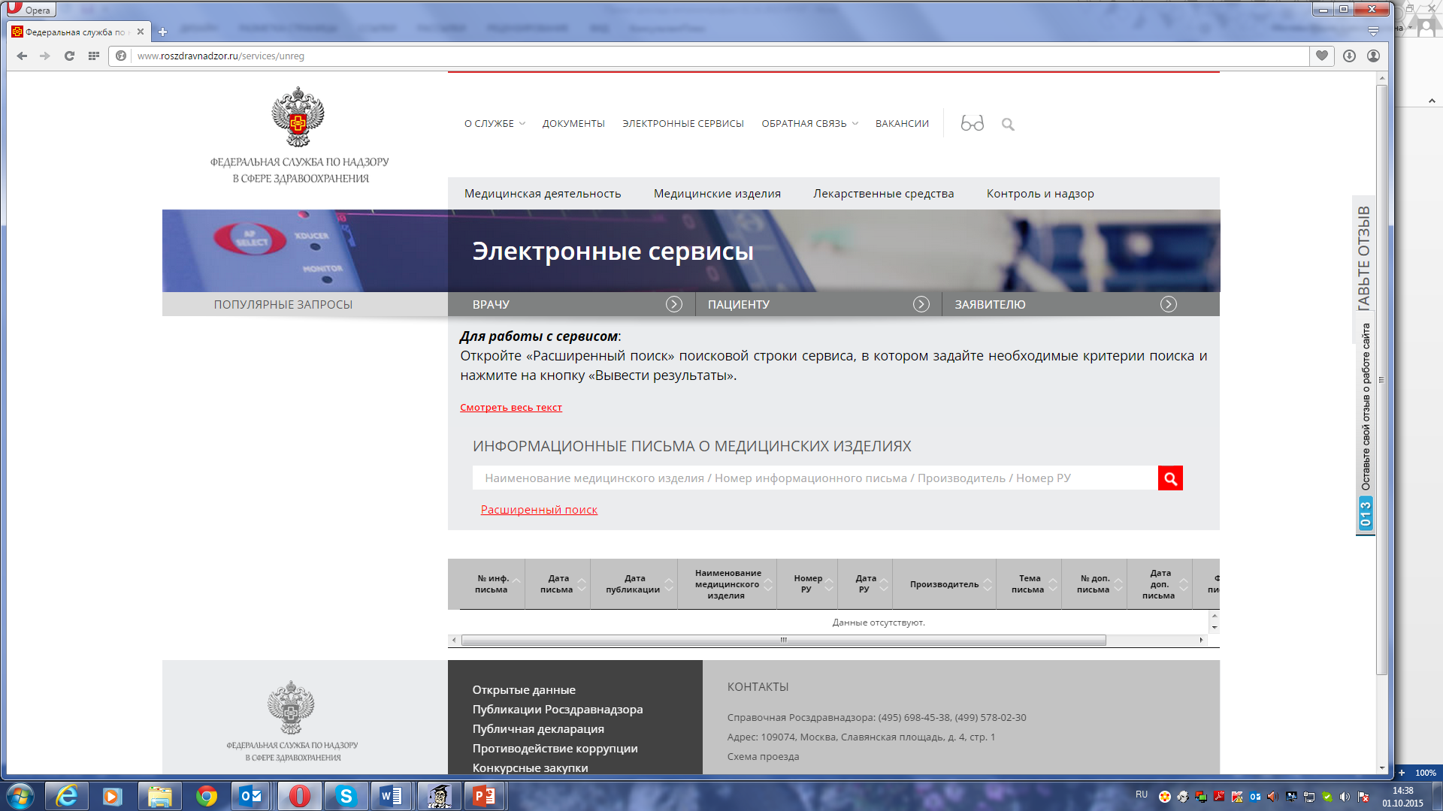
Информационные ресурсы
На официальном сайте Росздравнадзора www.roszdravnadzor.ru в разделе «Электронные сервисы» → «Информационные письма о медицинских изделиях» публикуются решения Росздравнадзора о медицинских изделиях
2016
Опубликовано инф. писем:
337 – о незарегистрированных медицинских изделиях,
2 – о медицинских изделиях, не соответствующих установленным требованиям качества;
116 – об отзыве медицинских изделий производителями
6мес. 2017
Опубликовано инф. писем:
175 – о незарегистрированных медицинских изделиях,
88 – об отзыве медицинских изделий производителями
6 – о фальсифицированных медицинских изделиях
39 – о медицинских изделиях, применение которых приостановлено

Slide 19
Подписано соглашение 31.07.2015
Федеральная служба по надзору в сфере здравоохранения
Министерство внутренних дел Российской Федерации
ПОЗВОЛЯЕТ
проводить совместные мероприятия, представляющий взаимный интерес;
обмениваться опытом работы по предупреждению, пресечению и выявлению правонарушений;
и в результате
повысить эффективность мероприятий по противодействию оборота фальсифицированных, контрафактных, недоброкачественных и незарегистрированных лекарственных средств и медицинских изделий.

Slide 20
Спасибо за внимание!
Notes:
Следует организовать работу по сообщению в Росздравнадзор обо всех случаях выявления побочных действий, не указанных в инструкции по применению или руководстве по эксплуатации медицинского изделия, о нежелательных реакциях при его применении, об особенностях взаимодействия медицинских изделий между собой, о фактах и об обстоятельствах, создающих угрозу жизни и здоровью граждан и медицинских работников при применении и эксплуатации медицинских изделий в соответствии с Минздрава России от 20.06.2012 № 12н «Об утверждении порядка сообщения субъектами обращения медицинских изделий обо всех случаях выявления побочных действий, не указанных в инструкции по применению или руководстве по эксплуатации медицинского изделия, о нежелательных реакциях при его применении, об особенностях взаимодействия медицинских изделий между собой, о фактах и об обстоятельствах, создающих угрозу жизни и здоровью граждан и медицинских работников при применении и эксплуатации медицинских изделий»).

